Slide 1
Забележителностите в Турция

Slide 2
Света София
Може би най-известната забележителност не само в Истанбул, но и в цяла Турция, „Света София“ първоначално е построена като базилика за император Юстиниан I през VI век. Шедьовър на римската архитектура и инженерство, масивният купол (31 метра в диаметър) покрива това, което е продължение на повече от 1000 години е най-голямото затворено пространство в света. Църквата е ограбена от кръстоносците през 1204 г., и превърната в джамия през XV век, когато османците завладяват града. От 1935 г. „Света София“ е музей.

Slide 4
Ефес
Ефес е един от най-запазените римски градове – място, на което можете да се потопите в атмосферата на златните години на Римската империя. Величествените руини с важни исторически паметници и мраморни пътища са популярна атракция на западния турски бряг. Някога Ефес е бил известен с Храма на Артемида – едно от 7-те чудеса на античния свят, от което днес е останала само една колона. Други сгради обаче са доста по-добре запазени, като Библиотеката на Цезар и Големият театър.

Slide 6
Кападокия
Сюрреалистичните скални долини на Кападокия са мечтата на всеки фотограф. Острите хребети и вълнообразните скали с причудливи цветове и форми, излезли сякаш от въображението на гениален художник, всъщност са резултат от хилядолетното влияние на ветровете и водата. Това е едно от най-популярните места по света, на което можете да се повозите на балон и да се насладите на почти извънземния пейзаж отгоре. Още една „екстра“ са красиво изрисуваните, изсечени в скалите църкви от византийската епоха, когато районът е важно място за християните.

Slide 8
Памуккале
Няма как поне да не сте чували за Памуккале – тази удивителна област, чието име се превежда като „замък от памук“, и известна по цял свят със своите бели стъпаловидни тераси. Те са изградени от тавертин – седиментна скала, образувала се при отлагането на калциев карбонат от водата с високо минерално съдържание от горещите извори. От хиляди години тези басейни са използвани за къпане от хората, а на върха им могат да се видят останките от древногръцкия град Хиераполис, построен от кралете на Пергамон.

Slide 10
Синята джамия
Със своите 6 минарета и удивителна архитектура, джамията Султан Ахмед, наричана още Синята джамия, в Истанбул е изключително впечатляваща гледка. Въпреки че все още е действаща джамия, тя е и едно от най-популярните туристически места в Истанбул. Построена е между 1609 и 1616 г. и е не по-малко въздействаща и отвътре – високият й таван е облицован с 20 000 сини плочки с различни мотиви, откъдето идва и популярното прозвище „Синята джамия“.

Slide 11
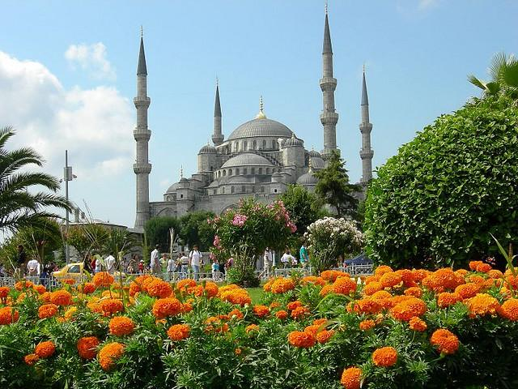

Slide 12
Олудениз
Олудениз е малко населено място, разположено на югозападното крайбрежие на Егейско море, което разполага с уединен пясъчен залив на синя лагуна – един от най-сниманите плажове на Средиземно море. И това не е случайно: водата там е с удивително тюркоазен цвят. Районът предлага уникални панорамни гледки, затова е известен и като едно от най-добрите места в света за летене с парапланер.

Slide 13
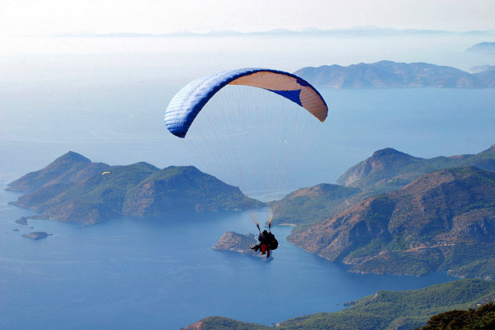

Slide 14
Топкапъ Сарай
Ако искате да надникнете във великолепния и пищен свят на султаните, то посещението на Топкапъ сарай в Истанбул може да ви предостави тази възможност. Дворецът с великолепна гледка към Босфора днес е музей, но близо 400 години е бил мястото, в което османските владетели са живеели, докато са проектирали и изграждали могъщата си империя. Красивият и живописен интериор, стенните украшения и различните колекции ще ви пренесат във времената, когато империята е била в разцвета си.

Slide 15
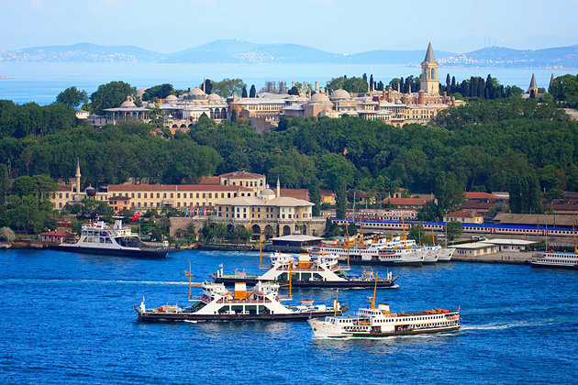

Slide 16
Манастирът Сумела
Един от най-старите християнски храмове в света, скалният манастир Сумела в живописна хълмиста област в Трабзон е топ атракция по Черноморското крайбрежие на Турция. Ако решите да посетите североизточната част на страната, то задължително трябва да посетите това място с важно историческо и духовно значение. Днес манастирът е реставриран и въпреки че вече не е действащ, интериорът с красиви фрески няма как да не ви впечатли.

Slide 17
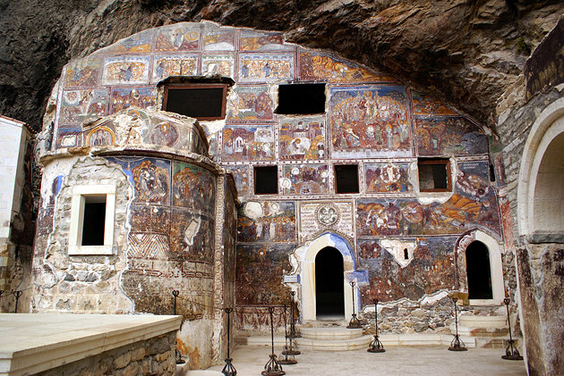

Slide 18
Немрут
Висока малко над 2000 метра, планината Немрут се намира в югоизточна Турция. На върха й през 62 г. пр. Хр. Цар Антиох I Теос построява своята гробница, около която нарежда различни статуи – както на себе си, така и на два лъва, два орела и различни гръцки и персийски богове. Векове по-късно главите на тези статуи са отделени от телата и днес са разпръснати из околността. Ако гледате залеза от източната тераса на върха на Немрут, когато последните лъчи на слънцето обагрят в оранжево самотните глави, ще почувствате напълно специфичната мистериозна атмосфера на мястото.

Slide 19
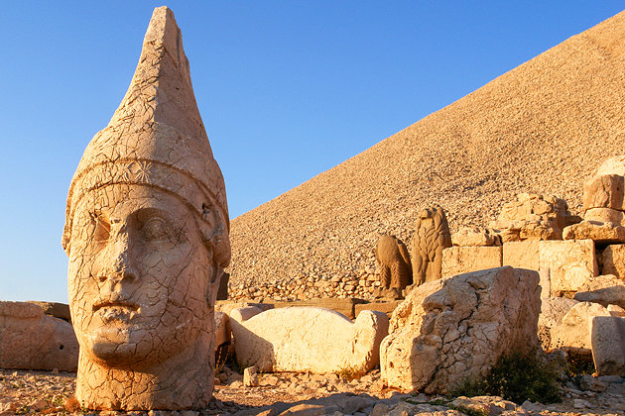

Slide 20
Плажа Патара
Със своите 14 километра пясъчна ивица, Патара е един от най-големите плажове по цялото Средиземноморие. Наоколо се виждат само древни ликийски и римски руини – никакви сгради не се изпречват пред погледа, освен едно малко кафе. Плажът е известен като място за размножаване на застрашен вид костенурки, а близкото градче Патара е родното място на Свети Николай, византийски епископ от IV век, който се счита за първообраза на Дядо Коледа.

Slide 21
